Slide 1


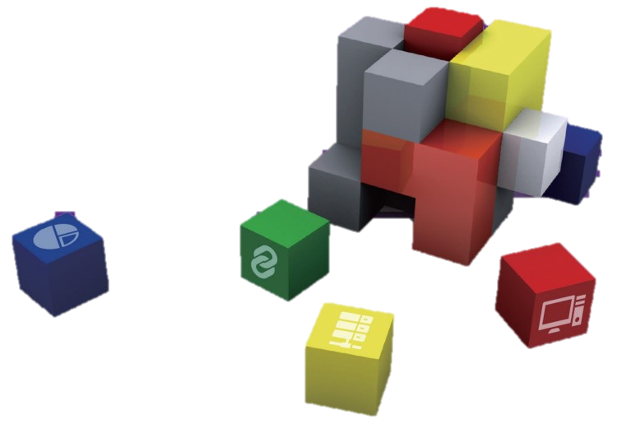

第7章 图

Slide 2

7.7 拓扑排序
7.7.1 什么是拓扑排序
有向图
设G=(V，E)是一个具有n个顶点的有向图，V中顶点序列v₁、v₂、…、v_{n}称为一个拓扑序列，当且仅当该顶点序列满足下列条件：若<v_{i}，v_{j}>是图中的有向边或者从顶点v_{i}到顶点v_{j}有一条路径，则在序列中顶点v_{i}必须排在顶点v_{j}之前。
在一个有向图G中找一个拓扑序列的过程称为拓扑排序。

Slide 3
示例
例如，计算机专业的学生必须完成一系列规定的基础课和专业课才能毕业，假设这些课程的名称与相应代号有如下关系：
课程代号 | 课程名称 | 先修课程
C₁ | 高等数学 | 无
C₂ | 程序设计 | 无
C₃ | 离散数学 | C₁
C₄ | 数据结构 | C₂，C₃
C₅ | 编译原理 | C₂，C₄
C₆ | 操作系统 | C₄，C₇
C₇ | 计算机组成原理 | C₂

Slide 4
示例
课程之间的先后关系可用有向图表示：
C₁
C₃
C₄
课程代号 | 课程名称 | 先修课程
C₁ | 高等数学 | 无
C₂ | 程序设计 | 无
C₃ | 离散数学 | C₁
C₄ | 数据结构 | C₂，C₃
C₅ | 编译原理 | C₂，C₄
C₆ | 操作系统 | C₄，C₇
C₇ | 计算机组成原理 | C₂
C₆
C₇
C₂
C₅
可以这样排课：
C₁-C₃-C₂-C₄- C₇-C₆-C₅
C₂-C₇-C₁-C₃- C₄-C₅-C₆
第1学期
第2学期

Slide 5
7.7 拓扑排序
7.7.1 什么是拓扑排序
拓扑排序的过程如下：
（1）从有向图中选择一个没有前驱（即入度为0）的顶点并且输出它。
（2）从图中删去该顶点，并且删去从该顶点发出的全部有向边。
（3）重复上述两步，直到剩余的图中不再存在没有前驱的顶点为止。

Slide 6
7.7 拓扑排序
7.7.1 什么是拓扑排序
拓扑排序的结果有两种：
一种是图中全部顶点都被输出，即得到包含全部顶点的拓扑序列，称为成功的拓扑排序。
另一种就是图中顶点未被全部输出，即只能得到部分顶点的拓扑序列，称为失败的拓扑排序。
说明有向图中存在回路。

Slide 7

7.7 拓扑排序
7.7.1 什么是拓扑排序
C₁
C₃
C₄
C₆
C₇
C₂
C₅
产生一个拓扑序列：
C₁
C₃
C₂
C₇
C₄
C₆
C₅
排序完成

Slide 8
7.7 拓扑排序
7.7.2 拓扑排序算法设计
在设计拓扑排序算法时，假设给定的有向图采用邻接表作为存储结构。
需要考虑顶点的入度，为此设计一个ind数组，ind[i]存放顶点i的入度，先通过邻接表G求出ind。
拓扑排序是设计要点如下：
在某个时刻，可以有多个入度为0的顶点，为此设置一个栈st，以存放多个入度为0的顶点，栈中的顶点的都是入度为0的顶点。
出栈顶点i时，将顶点i输出，同时删去该顶点的所有出边，实际上没有必要真的删去这些出边，只需要将顶点i的所有出边邻接点的入度减1就可以了。

Slide 9
7.7 拓扑排序
7.7.2 拓扑排序算法设计
def TopSort(G): #拓扑排序
ind=[0]*MAXV #记录每个顶点的入度
for i in range(G.n): #求顶点i的入度
for j in range(len(G.adjlist[i])): #处理顶点i的所有出边
w=G.adjlist[i][j].adjvex #取顶点i的第j个出边邻接点w
ind[w]+=1 #有边<i,w>，顶点w的入度增1
st=deque() #用双端队列实现栈
for i in range(G.n): #所有入度为0的顶点进栈
if ind[i]==0:st.append(i)
while len(st)>0: #栈不为空时循环
i=st.pop() #出栈一个顶点i
print("%d" %(i),end=' ') #输出顶点i
for j in range(len(G.adjlist[i])): #处理顶点i的所有出边
w=G.adjlist[i][j].adjvex #取顶点i的第j个出边邻接点w
ind[w]-=1 #顶点w的入度减1
if ind[w]==0:st.append(w) #入度为0的邻接点进栈
不考虑求初始入度，时间复杂度为O(n+e)。

Slide 10

7.8 AOE网与关键路径
若用一个带权有向图（DAG）描述工程的预计进度，以顶点表示事件，有向边表示活动，边e的权c(e)表示完成活动e所需的时间（比如天数），或者说活动e持续时间 ⇨ AOE网 (Activity On Edge Network)。
通常AOE网中只有一个入度为0的顶点，称为源点，和一个出度为0的顶点，称为汇点。
在AOE网中，从源点到汇点的所有路径中，具有最大路径长度的路径称为关键路径。完成整个工程的最短时间就是网中关键路径的长度。
关键路径上的活动称为关键活动，或者说关键路径是由关键活动构成的。
只要找出AOE网中的全部关键活动，也就找到了全部关键路径了。

Slide 11

7.8 AOE网与关键路径
B
a₄=1
a₇=9
F
a₁=6
a₁₀=2
E
A
a₂=4
C
G
a₁₁=4
I
a₅=1
a₈=7
a₃=5
D
a₉=4
H
a₆=2
源点：A
汇点：I
关键路径：A → B → E → F → I， A → B → E → G → I
关键活动：A B E F G I

Slide 12

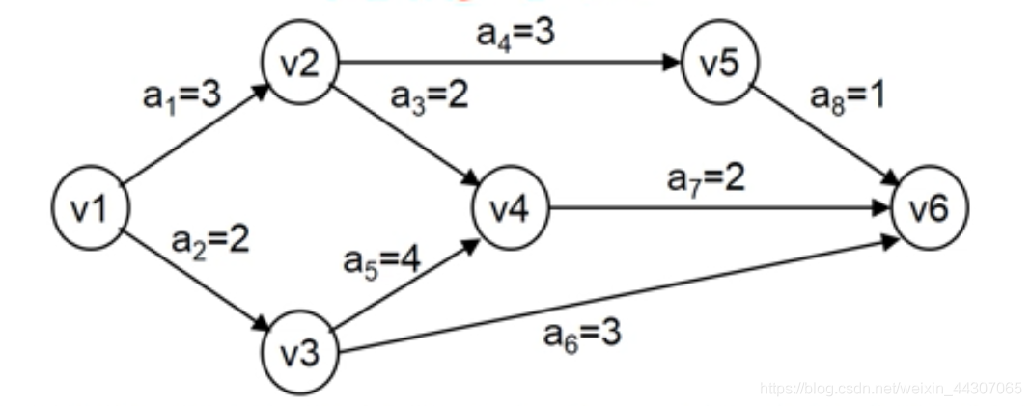
填空题
1分
图中AOE网的管家您路径长度为 [填空1]
正常使用填空题需3.0以上版本雨课堂
作答

Slide 13

7.8 AOE网与关键路径
求关键路径的过程
（1）事件的最早开始和最迟开始时间
事件v的最早开始时间：规定源点事件的最早开始时间为0。定义图中任一事件v的最早开始时间ee(v)等于x、y、z到v所有路径长度的最大值：
ee(v)=0 当v为源点时
ee(v)=MAX{ee(x)+a，ee(y)+b，ee(z)+c} 否则
ee(x)
x
a
ee(v)=?
从左向右推进计算
这是为什么源点要唯一！
b
ee(y)
y
v
c
ee(z)
z

Slide 14
7.8 AOE网与关键路径
事件v的最迟开始时间：定义在不影响整个工程进度的前提下，事件v必须发生的时间称为v的最迟开始时间le(v)应等于ee(y)与v到汇点的最长路径长度之差：
le(v)=ee(v) 当v为汇点时
le(v)=MIN{le(x)-a，le(y)-b，le(z)-c} 否则
x
le(x)
a
b
y
le(y)
从右向左推进计算
这是为什么汇点要唯一！
le(v)=?
v
c
z
le(z)

Slide 15

7.8 AOE网与关键路径
（2）活动的最早开始时间和最迟开始时间
ee(x)
le(y)
x
活动a
y
时间为c
活动a的最早开始时间e(a)指该活动起点x事件的最早开始时间，即：
e(a)=ee(x)
活动a的最迟开始时间l(a)指终点y事件的最迟开始时间与该活动所需时间之差，即：
l(a)=le(y)-c

Slide 16
7.8 AOE网与关键路径
（3）求关键活动
对于每个活动a，求出d(a)=l(a)-e(a)，若d(a)为0，则称活动a为关键活动。 对关键活动来说，不存在富余时间。
B
a₄=1
a₇=9
F
a₁=6
a₁₀=2
E
A
a₂=4
C
G
a₁₁=4
I
a₅=1
a₈=7
a₃=5
D
a₉=4
H
a₆=2

Slide 17
示例
【例7.13】
B
a₄=1
a₇=9
F
a₁=6
a₁₀=2
E
A
a₂=4
C
G
a₁₁=4
I
a₅=1
a₈=7
a₃=5
D
a₉=4
H
a₆=2
先进行拓扑排序，假设拓扑序列为：ABCDEFGHI
计算各事件的ee(v)如下：
ee(A)=0
ee(B)=ee(A)+c(a₁)=6
ee(C)=ee(A)+c(a₂)=4
ee(D)=ee(A)+c(a₃)=5
ee(E)=MAX(ee(B)+c(a₄)，ee(C)+c(a₅)}=MAX{7，5}=7

Slide 18
示例
B
a₄=1
a₇=9
F
a₁=6
a₁₀=2
E
A
a₂=4
C
G
a₁₁=4
I
a₅=1
a₈=7
a₃=5
D
a₉=4
H
a₆=2
ee(F)=ee(E)+c(a₇)=16
ee(G)=ee(E)+c(a₈)=14
ee(H)=ee(D)+c(a₆)=7
ee(I)=MAX{ee(F)+c(a₁₀)，ee(G)+c(a₁₁)，ee(H)+c(a₉)}
=MAX(18，18，11}=18

Slide 19
示例
B
a₄=1
a₇=9
F
a₁=6
a₁₀=2
E
A
a₂=4
C
G
a₁₁=4
I
a₅=1
a₈=7
a₃=5
D
a₉=4
H
a₆=2
拓扑序列为ABCDEFGHI，按拓扑逆序IHGFEDCBA计算各事件的le(v)如下：
le(I)=ee(I)=18
le(H)=le(I)-c(a₉)=14
le(G)=le(I)-c(a₁₁)=14
le(F)=le(I)-c(a₁₀)=16

Slide 20
示例
B
a₄=1
a₇=9
F
a₁=6
a₁₀=2
E
A
a₂=4
C
G
a₁₁=4
I
a₅=1
a₈=7
a₃=5
D
a₉=4
H
a₆=2
le(E)=MIN(le(F)-c(a₇)，le(G)-c(a₈)}={7，7}=7
le(D)=le(H)-c(a₆)=12
le(C)=le(E)-c(a₅)=6
le(B)=le(E)-c(a₄)=6
le(A)=MIN(le(B)-c(a₁)，le(C)-c(a₂)，le(D)-c(a₃)}={0，2，7}=0

Slide 21

示例
B
a₄=1
a₇=9
F
a₁=6
a₁₀=2
E
A
a₂=4
C
G
a₁₁=4
I
a₅=1
a₈=7
a₃=5
D
a₉=4
H
a₆=2
计算各活动的e(a)、l(a)和d(a)如下：
活动a₁：e(a₁)=ee(A)=0， l(a₁)=le(B)-6=0， d(a₁)=0
活动a₂：e(a₂)=ee(A)=0， l(a₂)=le(C)-4=2， d(a₂)=2
活动a₃：e(a₃)=ee(A)=0， l(a₃)=le(D)-5=7， d(a₃)=7
活动a₄：e(a₄)=ee(B)=6， l(a₄)=le(E)-1=6， d(a₄)=0
活动a₅：e(a₅)=ee(C)=4， l(a₅)=le(E)-1=6， d(a₅)=2

Slide 22

示例
B
a₄=1
a₇=9
F
a₁=6
a₁₀=2
E
A
a₂=4
C
G
a₁₁=4
I
a₅=1
a₈=7
a₃=5
D
a₉=4
H
a₆=2
活动a₆：e(a₆)=ee(D)=5， l(a₆)=le(H)-2=12， d(a₆)=7
活动a₇：e(a₇)=ee(E)=7， l(a₇)=le(F)-9=7， d(a₇)=0
活动a₈：e(a₈)=ee(E)=7， l(a₈)=le(G)-7=7， d(a₈)=0
活动a₉：e(a₉)=ee(H)=7， l(a₉)=le(I)-4=14， d(a₉)=7
活动a₁₀：e(a₁₀)=ee(F)=16， l(a₁₀)=le(I)-2=16， d(a₁₀)=0
活动a₁₁：e(a₁₁)=ee(G)=14， l(a₁₁)=le(I)-4=14， d(a₁₁)=0

Slide 23
示例
B
a₄=1
a₇=9
F
a₁=6
a₁₀=2
E
A
a₂=4
C
G
a₁₁=4
I
a₅=1
a₈=7
a₃=5
D
a₉=4
H
a₆=2
由此可知，关键活动有a₁₁、a₁₀、a₈、a₇、a₄、a₁ (d(a)=0)。
因此关键路径有两条：A－B－E－F－I和A－B－E－G－I。

Slide 24

本课件版权归清华大学出版社所有，仅提供教师教学使用，其他用途一律视为侵权

